Slide 1
Panorama das Arboviroses na Bahia

Slide 2
DETERMINANTES AMBIENTAIS

Slide 3
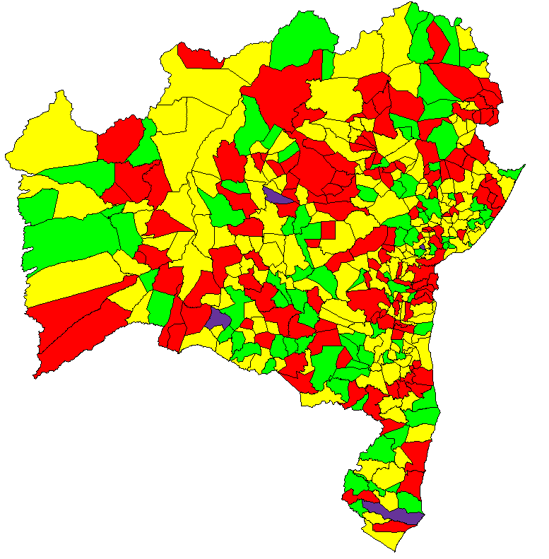
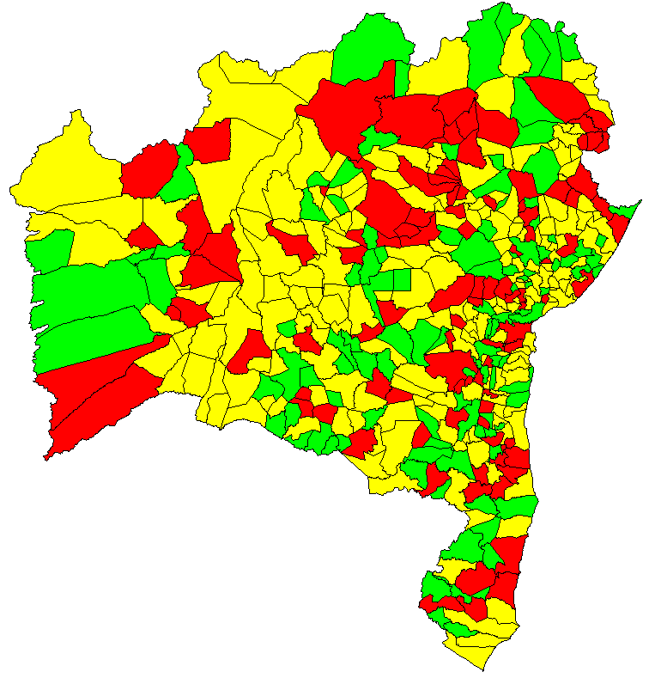
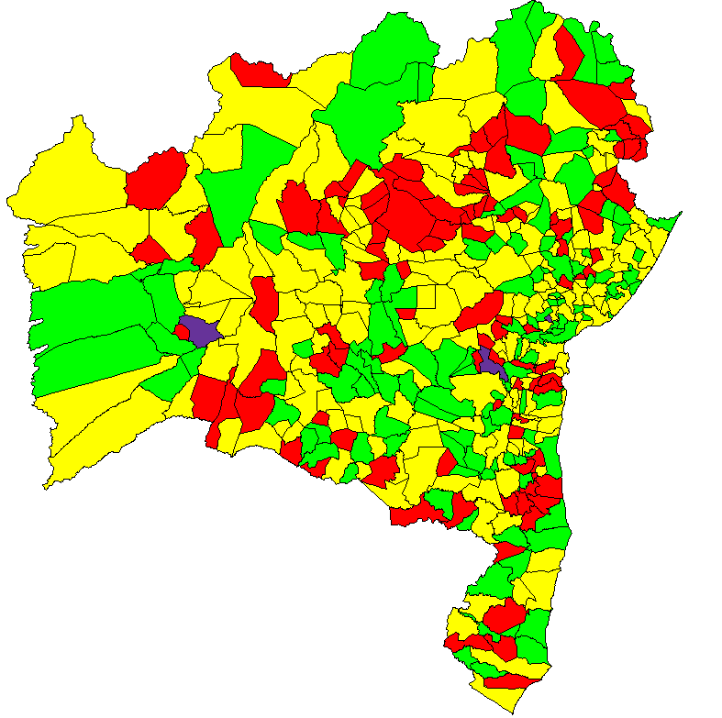
LEVANTAMENTO DE ÍNDICE DE INFESTAÇÃO PREDIAL, BAHIA 2019
Indicie de Infestação Predial |  |  | Quantidade de municípios
Legenda LIRA | BAIXO (IIP ≤ 0,9%) |  | 125
 | MÉDIO ( 1 ≥ IIP ≤ 3,9) |  | 185
 | ALTO (IIP ≥ 4) |  | 104
 | NÃO ENVIARAM |  | 3
Indicie de Infestação Predial |  |  | Quantidade de municípios
Legenda LIRA | BAIXO (IIP ≤ 0,9%) |  | 90
 | MÉDIO ( 1 ≥ IIP ≤ 3,9) |  | 182
 | ALTO (IIP ≥ 4) |  | 141
 | NÃO ENVIARAM |  | 4
Indicie de Infestação Predial |  |  | Quantidade de municípios
Legenda LIRA | BAIXO (IIP ≤ 0,9%) |  | 111
 | MÉDIO ( 1 ≥ IIP ≤ 3,9) |  | 202
 | ALTO (IIP ≥ 4) |  | 104
 | NÃO ENVIARAM |  | 0
Fonte: LIRA/LIA/MS
18/11/2019

Slide 4
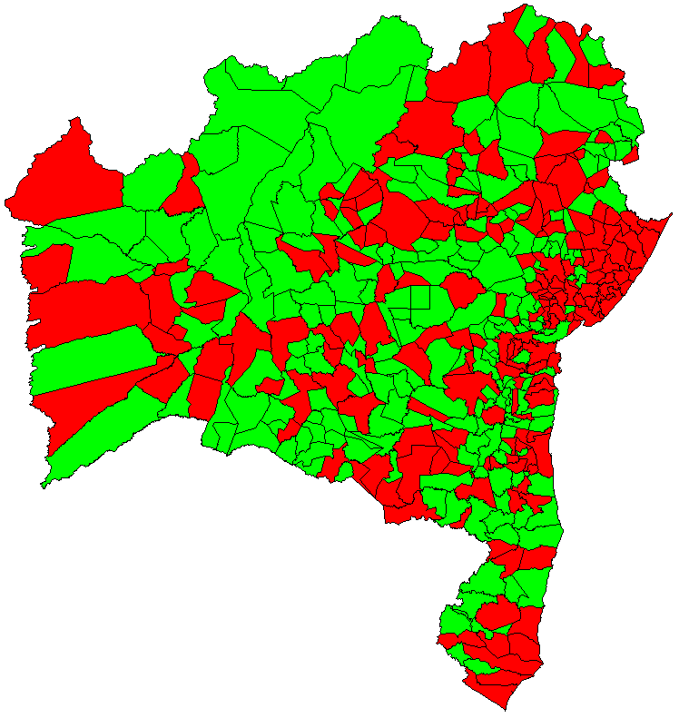
TAXA DE COBERTURA DAS AÇÕES DE VISITA AOS DOMICÍLIOS PARA CONTROLE DE FOCOS DO AEDES AEGYPTI, BAHIA-2019*.
COBERTURA | MUNICÍPIOS
≤ 80% | 193
> 80% | 224
TOTAL GERAL | 417
> 80%
≤ 80%
*DADOS GERAL ATÉ O 5º CICLO, ATUALIZADOS ATÉ 18/11/2019 SUJEITOS A ALTERAÇÕES
FONTE – SISTEMA DO PROGRAMA NACIONAL DO CONTROLE DA DENGUE (SISPNCD)

Slide 5
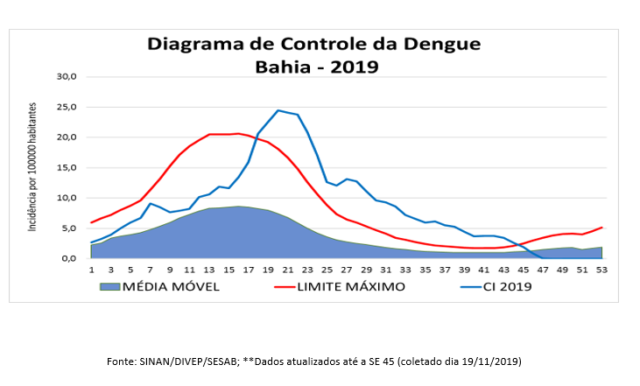
DIAGRAMA DE CONTROLE

Slide 6
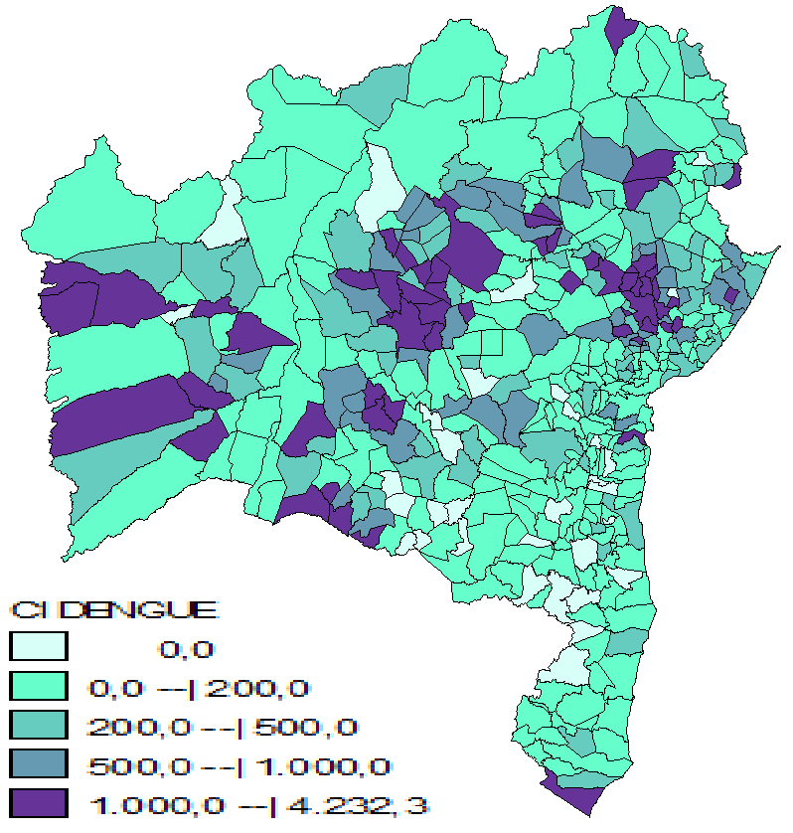
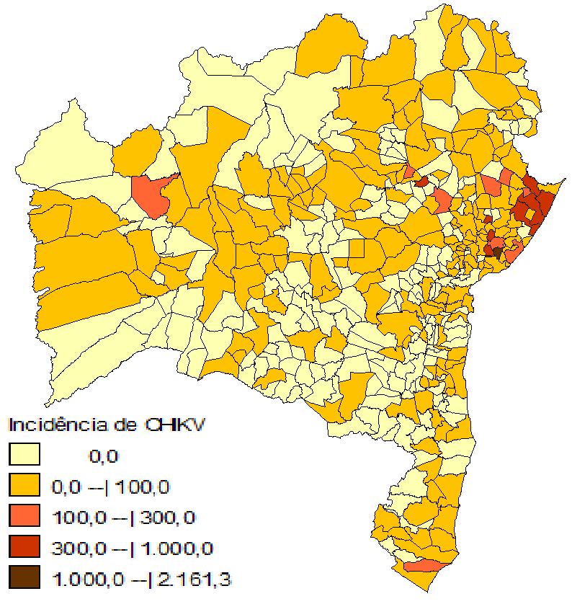
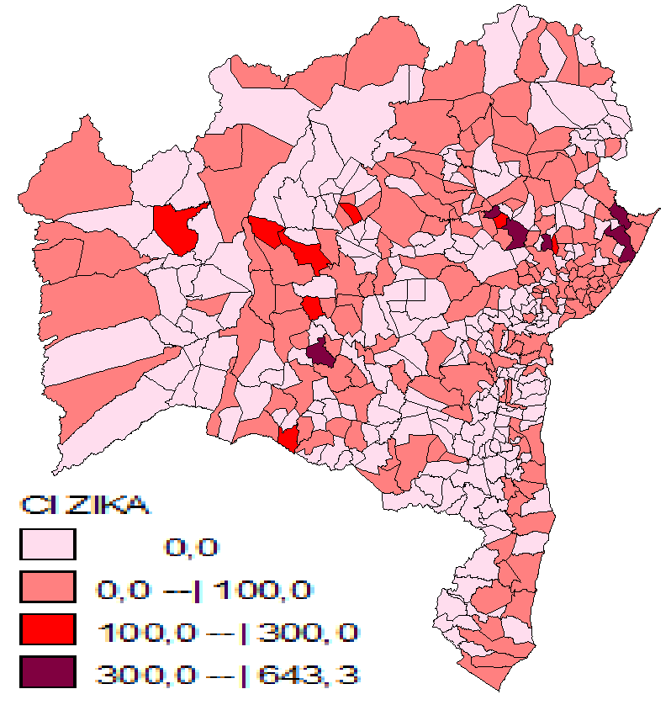
Coeficiente de Incidência das Arboviroses, Bahia 2019

Slide 7
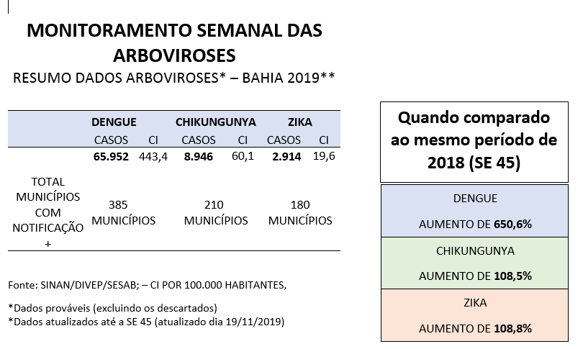
MONITORAMENTO DAS ARBOVIROSES, BAHIA, 2019*

Slide 8
ÓBITO POR DENGUE E CHIKUNGUNYA, BAHIA, 2019*
Fonte: SINAN e planilha pararela GT ARBOVIROSES/DIVEP/SESAB ; *Dados atualizados até a SE 45 (atualizado dia 19/11/2019)

Slide 9
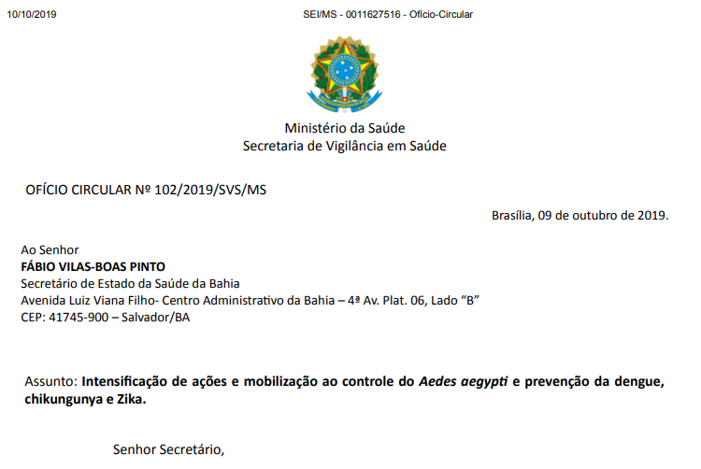
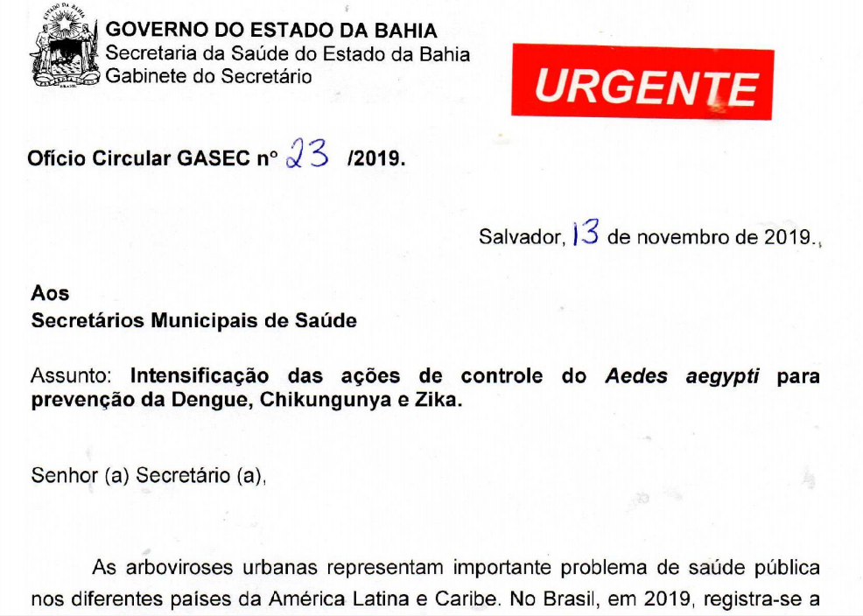
Informações adicionais podem ser obtidas no portal do Ministério da Saúde específico do Combate ao Aedes http://www.saude.gov.br/saude-de-a-z/combate-ao-aedes;
Materiais para campanha de Combate ao Aedes estão em http://portalarquivos.saude.gov.br/campanhas/combateaedes/.

Slide 10
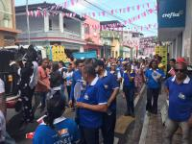
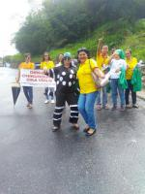
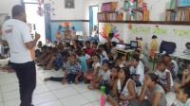
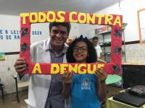
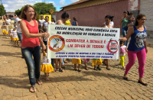
Dia D – Combate ao Aedes aegypti
Semana de Intensificação das Ações de 02 a 06 de dezembro de 2019
Dia D – 06 ou 07 de dezembro de 2019

Slide 11
Estratégias adotadas pela DIVEP/SUVISA/SESAB para Prevenção e Controle das Arboviroses
Elaboração de Informes semanais;
Resolução CIB 147/2019;
Elaboração e divulgação do Guia Prático de Diagnóstico e Manejo
Clínico Arboviroses;
Elaboração e divulgação do fluxograma de classificação de risco e manejo clínico - Dengue;
Implementação/fortalecimento da Sala Estadual de Coordenação e Controle Arboviroses;
Atualização do Plano Estadual de Contingência Arboviroses.

Slide 12
RECOMENDAÇÕES DA SESAB AOS MUNICÍPIOS PARA
PREPARAÇÃO E RESPOSTAS A SURTOS/EPIDEMIAS:
Manter a vigilância ativa de síndromes febris;
Implantar/implementar Sala Municipal de Coordenação e Controle de arboviroses (SECC);
Elaboração/atualização dos planos municipais de prevenção e controle das arboviroses;
Organização da Rede da Assistência à Saúde, de forma a garantir
acesso e manejo clínico adequado e oportuno.

Slide 13
RECOMENDAÇÕES DA SESAB AOS MUNICÍPIOS PARA
PREPARAÇÃO E RESPOSTAS A SURTOS/EPIDEMIAS:
Intensificação das ações de vigilância entomológica e controle
vetorial Aedes aegypti;
Planejamento da Semana de Mobilização de Controle ao Aedes aegypti;
Garantir a cobertura de visitas por ACE pactuadas (80%), 6 ciclos anuais.

Slide 14
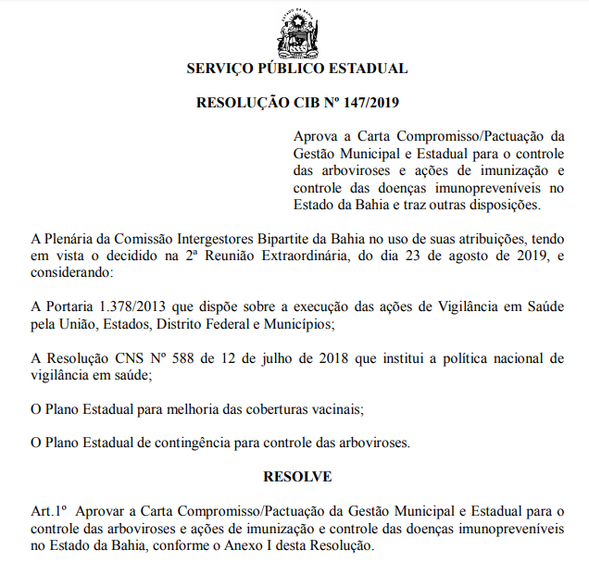

Slide 15
Superintendência de Vigilância e Proteção à Saúde - SUVISA
Rívia Barros
Diretoria de Vigilância Epidemiológica - DIVEP
Jeane Magnavita da Fonseca Cerqueira
Coordenação de Doenças de Transmissão Vetorial - CODTV
Gabriel Muricy Cunha
divep.codtv@saude.ba.gov.br
GT Arboviroses
divep.arboviroses@saude.ba.gov.br
divep.controlevetorial@saude.ba.gov.br
divep.secc@saude.ba.gov.br

